Slide 1
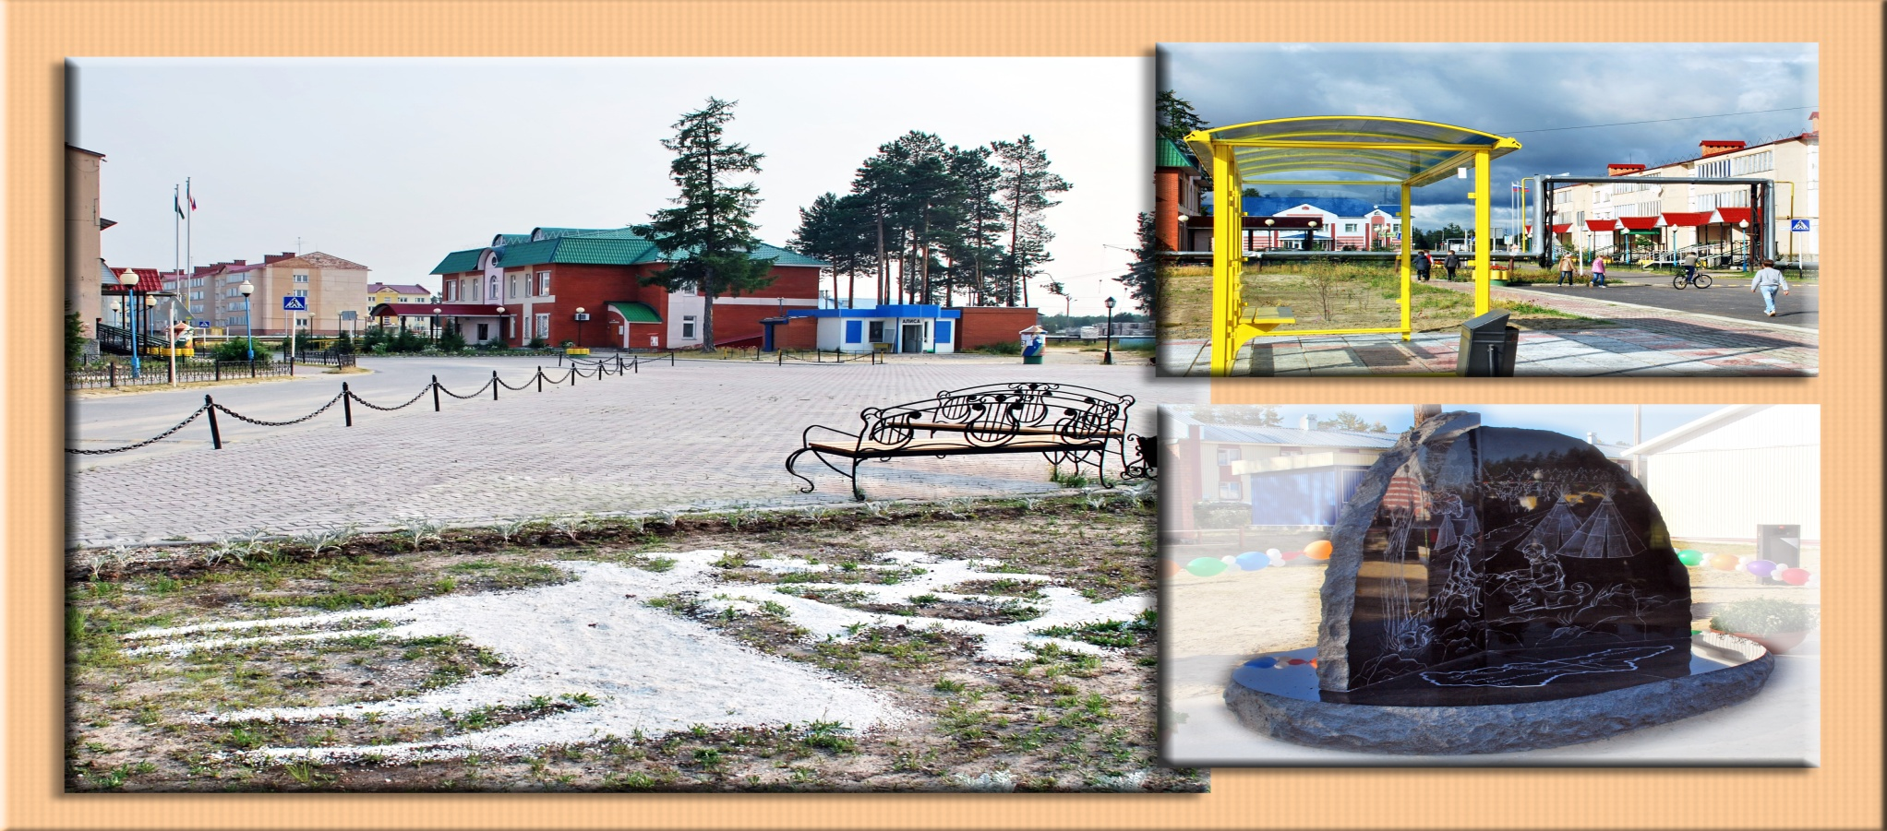
Сельское поселение Сорум Белоярский район Ханты-Мансийский автономный округ-Югра
Информация об исполнении бюджета поселения
за 1 квартал 2022 года

Slide 2
Сельское поселение Сорум Белоярский район Ханты-Мансийский автономный округ-Югра ______________________________________________
В качестве основных приоритетов бюджетных расходов определено безусловное выполнение социальных обязательств:
выплата заработной платы работникам бюджетной сферы;
повышение качества жизни населения;
реализация мер, направленных на стабилизацию ситуации на рынке труда;
предоставление в полном объеме населению поселения качественных услуг культуры;
совершенствование правового положения муниципальных учреждений социальной сферы;
проведение мероприятий, направленных на модернизацию и технологическое развитие экономики поселения, повышение ее энергетической эффективности.

Slide 3
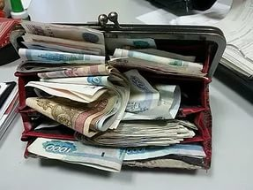
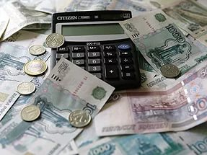
Сельское поселение Сорум Белоярский район Ханты-Мансийский автономный округ-Югра ______________________________________________
Доходы – 7 442,3 тыс. рублей
Расходы – 7 830,4 тыс. рублей
Профицит – 388,0 тыс. рублей

Slide 4
Сельское поселение Сорум Белоярский район Ханты-Мансийский автономный округ-Югра ______________________________________________

Slide 5
Сельское поселение Сорум Белоярский район Ханты-Мансийский автономный округ-Югра ______________________________________________

Slide 6
Анализ исполнения расходной части бюджета сельского поселения Сорум за 1 квартал 2022 года по функциональной структуре расходов.
Н а и м е н о в а н и е | Всего за двенадцать месяцев 2021 года
 | Утверждено, рублей | Исполнено, рублей | % исполнения
1 | 2 | 3 | 4
Общегосударственные расходы | 12 947 800,00 | 3 857 159,21 | 29,8
Национальная оборона | 493 800,00 | 108 553,33 | 22,0
Национальная безопасность и правоохранительная деятельность | 111 200,00 | 6 510,00 | 5,9
Национальная экономика | 4 167 881,73 | 216 483,69 | 5,2
Жилищно-коммунальное хозяйство | 21 850 948,48 | 692 157,67 | 3,2
Охрана окружающей среды | 0,00 | 0,00 | 0
Культура, кинематография | 4 577 400,00 | 900 000,00 | 19,7
Социальная политика | 68 300,00 | 15 000,00 | 22
Физическая культура и спорт | 6 384 043,00 | 2 034 575,00 | 31,9
ИТОГО: | 50 601 373,21 | 7 830 438,90 | 15,5

Slide 7
Сельское поселение Сорум Белоярский район Ханты-Мансийский автономный округ-Югра ______________________________________________

Slide 8
Расходы на жилищно – коммунальное хозяйство.
Расходы в том числе:
Н а и м е н о в а н и е | Всего за 1 квартал 2022 года
 | Утверждено, рублей | Исполнено, рублей
1 | 2 | 3
Жилищное хозяйство | 25 769 419,59 | 25 768 781,75
Благоустройство | 11 514 646,14 | 11 514 008,30
ИТОГО: | 37 284 065,73 | 37 282 790,05

Slide 9
Администрация сельского поселения Сорум Адрес фактический: ул.Центральная, 34. п.Сорум, Белоярский р-н, ХМАО-ЮГРА E-mail: admsorum86@yandex.ru Глава администрации Маковей Мария Михайловна, тел. (34670) 36-3-65 секретарь (34670) 36-7-65 специалисты (34670) 36-5-72

